Slide 1

维衡产品提案
维衡产品提案
把复杂变清楚
研发与产品
八戒智创 · 案例设计
01
Notes:
八戒智创案例设计展示。页面展示设计内容；实际施工、系统上线与经营效果须以各项目真实记录为准。

Slide 2
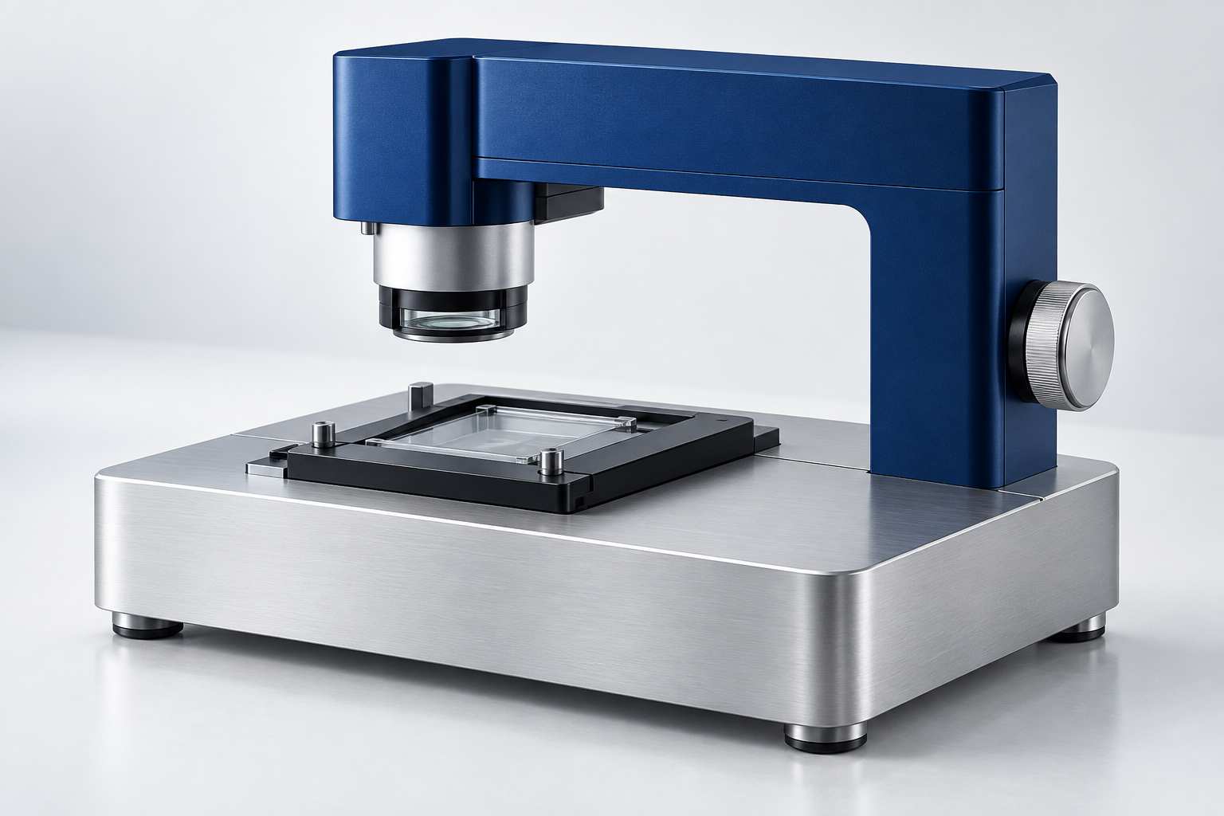
维衡产品提案
从观察任务，理解产品
维衡 / 光学观察设备的内容与界面提案
观察什么
样品的边缘、表面与局部结构。
如何记录
把对象、条件与图像放在一起。
八戒智创 · 案例设计
02
Notes:
八戒智创案例设计展示。页面展示设计内容；实际施工、系统上线与经营效果须以各项目真实记录为准。

Slide 3
维衡产品提案
把部件关系，画清楚
结构关系示意 · 不作为制造图纸或技术参数
观察单元
承载结构
样品区域
稳定基座
八戒智创 · 案例设计
03
Notes:
八戒智创案例设计展示。页面展示设计内容；实际施工、系统上线与经营效果须以各项目真实记录为准。

Slide 4
维衡产品提案
一个任务，三个清楚的状态
观察界面设计
维衡
本次记录
对象
样品 A
对象
条件
本次观察设置
观察
记录
图像
与记录一并保存
观察区域
八戒智创 · 案例设计
04
Notes:
八戒智创案例设计展示。页面展示设计内容；实际施工、系统上线与经营效果须以各项目真实记录为准。

Slide 5
维衡产品提案
信息不挤在同一页
产品内容层级
先认识用途
概览
产品图 / 适用任务 / 主要组成
再理解关系
结构
部件名称 / 使用位置 / 配套条件
最后形成依据
记录
对象信息 / 观察条件 / 对应图像
八戒智创 · 案例设计
05
Notes:
八戒智创案例设计展示。页面展示设计内容；实际施工、系统上线与经营效果须以各项目真实记录为准。

Slide 6
维衡产品提案
一套图形，三个使用尺度
说明页、索引卡与屏幕标题设计
维衡
观察记录
观察 / 记录
对象
把复杂
变清楚
条件
图像
内容有层次，查找有顺序。
八戒智创 · 案例设计
06
Notes:
八戒智创案例设计展示。页面展示设计内容；实际施工、系统上线与经营效果须以各项目真实记录为准。

Slide 7
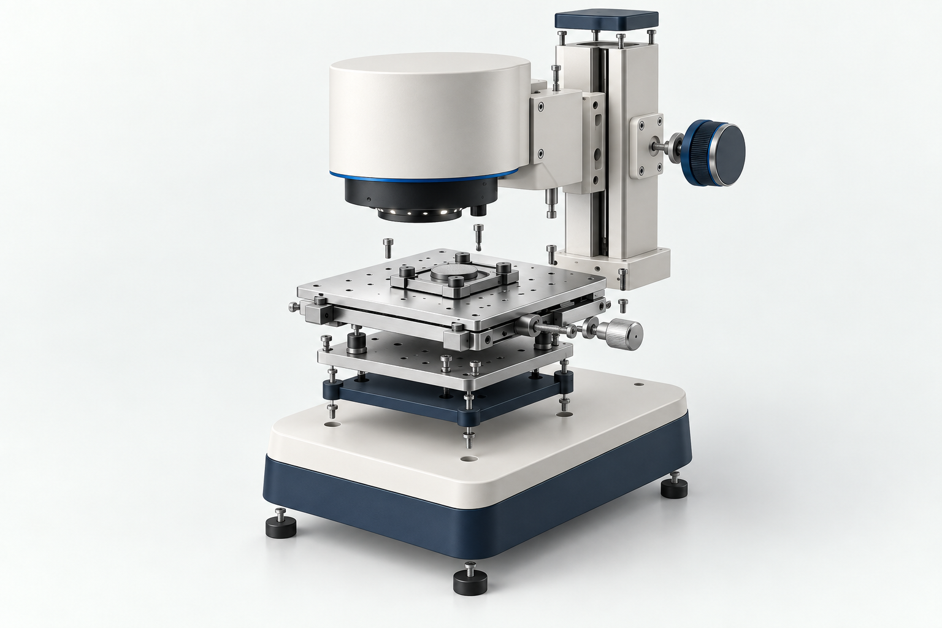
维衡产品提案
部件之间的工作关系
观察头、承载台与基座分别呈现，连接方向保持一致。拆分视图说明部件关系，与完整外观相互对应，不将画面代替工程参数。
设计展示
八戒智创 · 案例设计
07
Notes:
本页为八戒智创设计展示。图像来源与制作记录保存在本地制作源；不作为真实客户、施工、性能或上线事实的证明。

Slide 8
维衡产品提案
让复杂信息，有清楚的入口
维衡产品提案
观察
理解
记录
从使用者的任务开始，
让图像、结构和说明彼此对应。
八戒智创设计咨询：17709151771
八戒智创 · 案例设计
08
Notes:
八戒智创案例设计展示。页面展示设计内容；实际施工、系统上线与经营效果须以各项目真实记录为准。

